Slide 1
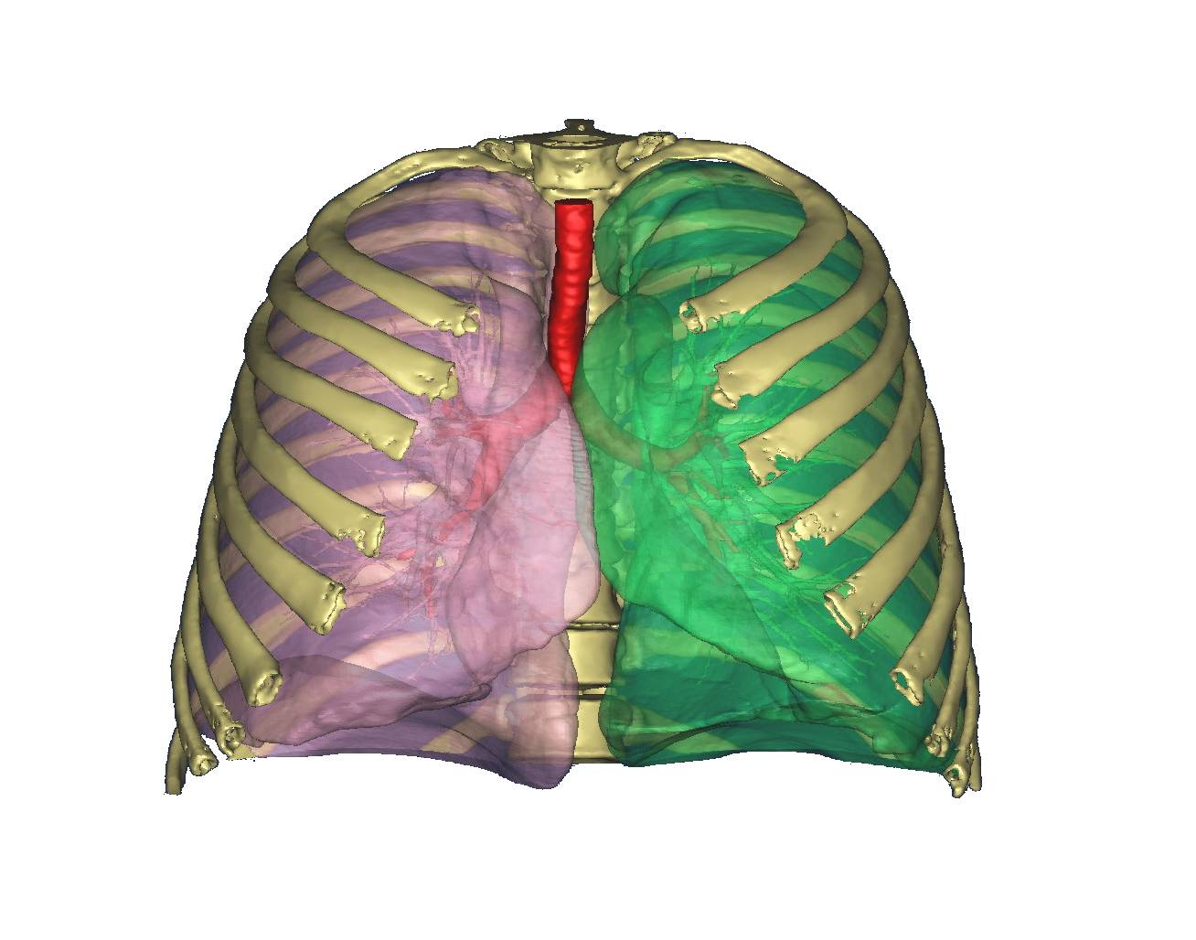
Променеве дослідження органів дихання, синдроми патології

Slide 2
Методи і методики променевого дослідження органів грудної клітини

Slide 3
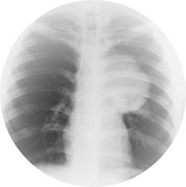
Флюорографія
- метод рентгендослідження, що передбачає фотографування зображення з рентгенівського флюоресцентного екрану на фотоплівку невеликого формату або при цифровій флюорографії
на монітор.
Показання до флюорографії:
- проведення масових профілактичних
досліджень, для виявлення приховано протікаючих хвороб легенів.
Перевага - можливість обстеження великої кількості людей протягом короткого часу, економічність, зручність зберігання флюорограм.

Slide 4
Рентгенографія органів грудної клітки
- найбільш часто виконувана; рутинна діагностична процедура.
Доступна, проста, необтяжлива.
Рентгенограма зберігається тривалий час, зіставляється з повторними рентгенограмами і пред'являється для колегіального обговорення.
Можливість архівування цифрових рентгенограм, інтеграції з даними інших досліджень і передачі зображення по мережах зв'язку.

Slide 5
Показання до рентгенографії
1. Перший етап обстеження пацієнта при всіх захворюваннях легенів і органів грудної клітини.
2. При певних скаргах хворого, що вказують на можливість захворювання легенів (скарги на кашель, задишку, підвищення температури тіла, кровохаркання і легеневі кровотечі, болі в грудній клітці, гарячка неясного генезу та ін.).
3. При ряді захворювань інших органів, опосередковано впливають на стан органів дихання і гемодинаміку малого кола кровообігу (патологія ССС, злоякісні новоутворення різної локалізації, захворювання стравоходу та ін.).

Slide 6
Показання до рентгенографії
4. При онкологічних захворюваннях різної локалізації.
5. Як рутинна діагностична процедура перед оперативними втручаннями різної локалізації.
6. У відділеннях реанімації та інтенсивної терапії для оцінки загального стану хворого, в тому числі органів дихання і гемодинаміки малого кола кровообігу.
7. При травматичних ушкодженнях органів грудної клітини та інших локалізацій.

Slide 7
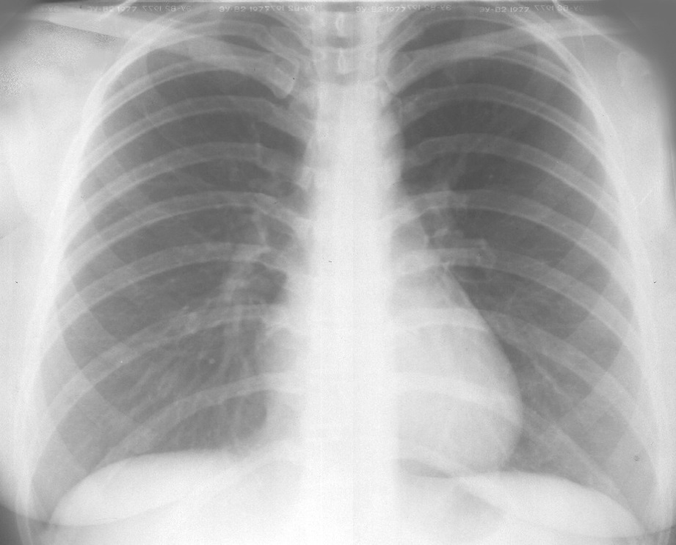
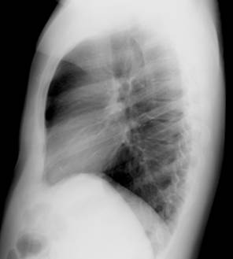
РЕНТГЕНОГРАФІЯ ОРГАНІВ ГРУДНОЇ КЛІТИНИ
В прямій проекції
В боковій проекції
Прямий рентгенівський знімок в передній проекції виконується у вертикальному положенні хворого.
Пацієнтам, які знаходяться у важкому стані або без свідомості, в палаті інтенсивної терапії, в операційній, знімок виконується в горизонтальному положенні на спині в прямій задній проекції.
Боковий знімок органів грудної клітини виконується для більш точної топографічної діагностики та уточнення характеру патологічного процесу.

Slide 8
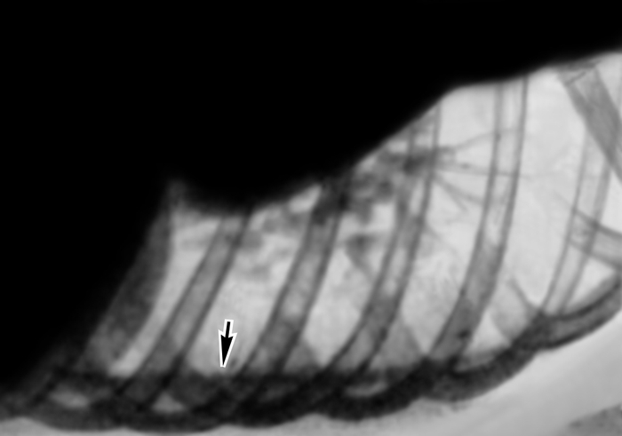
Додаткові методики рентгендослідження легень:
Рентгенографія в косих проекціях - при дослідженні інших органів і систем,
розташованих в грудній порожнині
(при дослідженні серця, стравоходу)
Латерографія - знімок
легень при положенні
хворого на боці.
Показання:
виявлення невеликих кількостей рідини в плевральній порожнині.
Рентгенографія в прямій проекції на видиху - виявлення пневмотораксу.

Slide 9
Рентгеноскопія
виконується лікарем і полягає в дослідженні пацієнта безпосередньо в момент проходження рентгенівського випромінювання через органи грудної клітини з отриманням зображення на моніторі відеосистеми.
Показання для рентгеноскопії
1. Проведення поліпозиційного дослідження.
2. Уточнення локалізації патологічного утворення на підставі його рухомості при диханні (пристінкові утворення, утворення в легені).

Slide 10
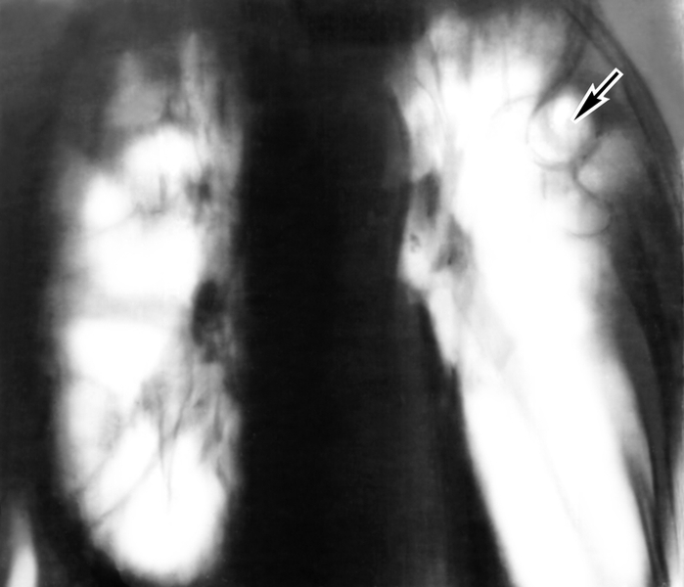
Томографія
- пошарове дослідження органів грудної клітини: легенів, трахеї, бронхів, внутрішньогрудних лімфатичних вузлів.
Рутинна рентгенівська томографія - лінійна томографія.
Вибирають оптимальний зріз на
підставі оглядових знімків в
прямій і бічній проекціях.
Виділяють томографічний шар
від 1 до 0,5 см, і більш чітке
відображення отримують тонкі
структурні утворення: булли,
кісти, каверни, просвіти бронхів,
стінки бронхів.
На прямій лінійної томограмме
органів грудної клітки немає тіні ребер, видно шар легеневої тканини товщиною від 1 до 4 см на заданій глибині.

Slide 11
Показання для призначення томографії:
Визначення характеру, локалізації, структури та поширеності патологічного процесу в легеневій паренхімі при запальних захворюваннях, при неопластичних процесах.
Оцінка стану стінок і просвіту бронхів при ознаках порушення бронхіальної прохідності.
Виявлення збільшених лімфатичних вузлів у коренях легень і в середостінні.

Slide 12
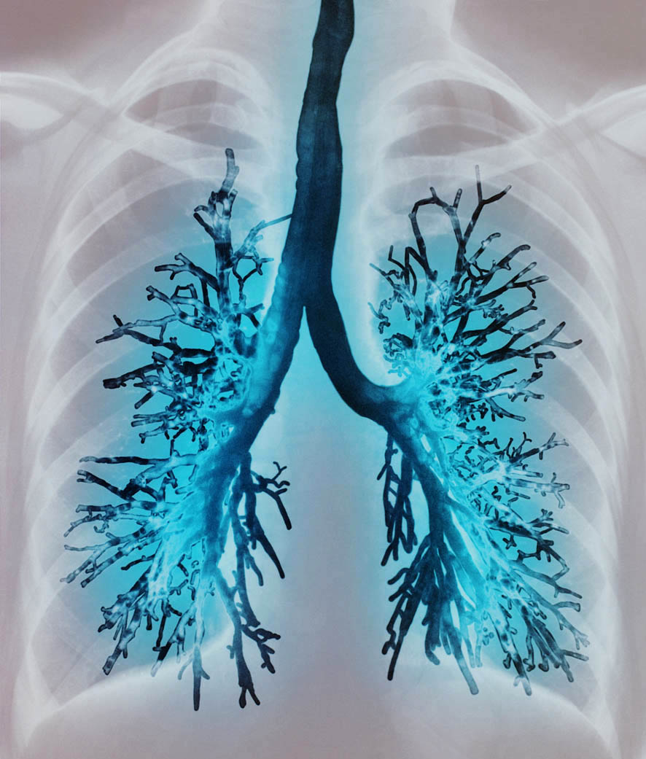
Бронхографія
метод штучного контрастування бронхіального дерева рентгеноконтрастними речовинами.
Показання для бронхографії
1. Виявлення бронхоектазів.
2. Підозра на аномалію розвитку
бронхіального дерева.
3. Візуалізація внутрішньої
бронхіальної або бронхоплев-
ральної нориці.
Введення контрастної речовини
через рентгеноконтрастні катетери.
Контрастні речовини -
йодовмісні масляні або
водорозчинні препарати.

Slide 13
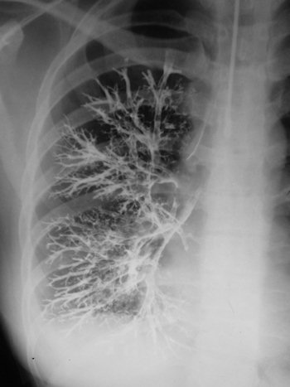
Контрастують бронхіальне дерево
тільки однієї легені.
Під місцевою анестезією у дорослих,
у дітей - внутрішньовенний або
інгаляційний наркоз.
Ідентифікують кожен
контрастований бронх,
визначають положення, форму,
калібр і обриси всіх бронхів.
Нормальний бронх має циліндричну форму, відходить від більшого стовбура під гострим кутом і під такими ж кутами віддає ряд дрібних гілок. Контури тіней бронхів рівні або злегка хвилясті.

Slide 14
Ангіографія
ангіопульмонографія – контрастування гілок легеневої артерії,
1. Виявлення первинного ураження судин легенів (аневризм, звужень, варикозного розширення легеневих вен, аномалій, тромбоемболій).
2. Уточнення ступеня залучення судин в патологічний процес при
злоякісних пухлинах легень і
середостіння.

Slide 15
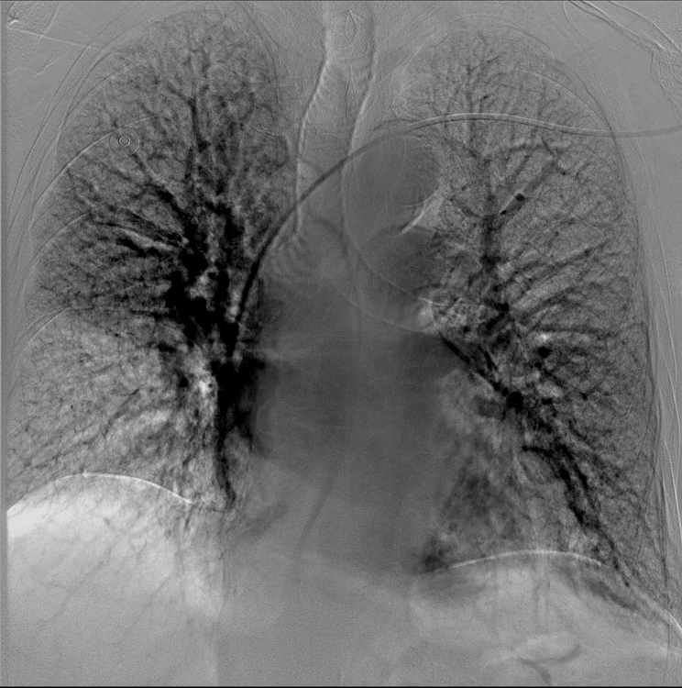
Ангіопульмонограма
Тромбоемболія легеневої артерії
Безсудинна зона трикутної форми
в нижніх відділах правої легені

Slide 16
Ангіографія
бронхіальна артеріографія -контрастування бронхіальної артерії.
При легеневій кровотечі або кровохаркання
з невстановленою причиною.
медіастинальна флебографія –
контрастування верхньої порожнистої вени, непарної та напівнепарної вен.
Для оцінки поширеності злоякісних пухлин середостіння і легенів.

Slide 17
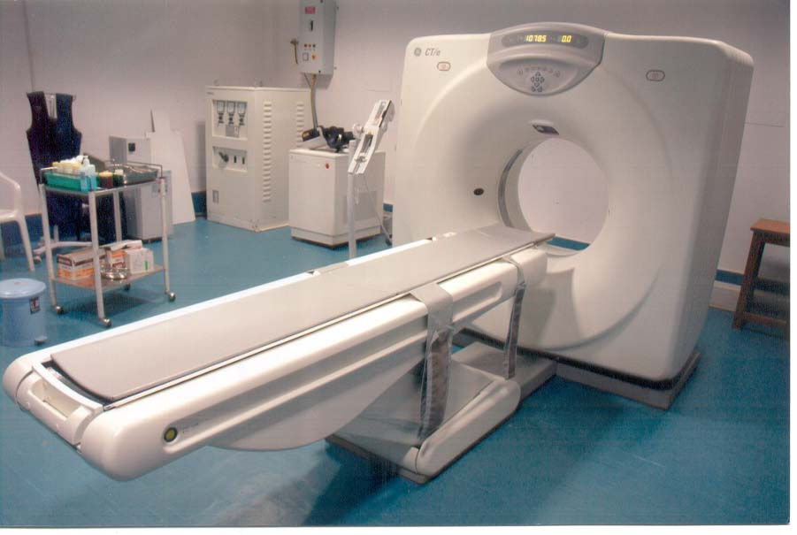
Компьютерна томографія
- універсальний метод пошарового
рентгенівського дослідження органів
і тканин в аксіальній проекції.
Показання до проведення КТ органів грудної клітини
1. Діагностика пухлин легенів, в тому числі при виявленні атипових клітин в мокроті і відсутності пухлини на рентгенограмі.
2. Виявлення метастазів передбачуваних і доведених на рентгенограмі для планування лікування онкологічних захворювань.
3. Виявлення патологічних утворень середостіння (первинних і метастатичних, ураження внутрішньогрудних лімфатичних вузлів, вилочкової і щитовидної залози, нейрогенних пухлин, ентерогенних кіст).

Slide 18
4. Оцінка поширеності пухлин легені на сусідні органи, виявлення рецидиву пухлини, оцінка ефективності протипухлинної терапії.
5. Діагностика пухлин плеври.
6. Диференціальна діагностика дифузних і дисемінованих уражень легенів.
7. Уточнення локалізації, стадії туберкульозного процесу, діагностика ускладнень, залишкових змін.

Slide 19
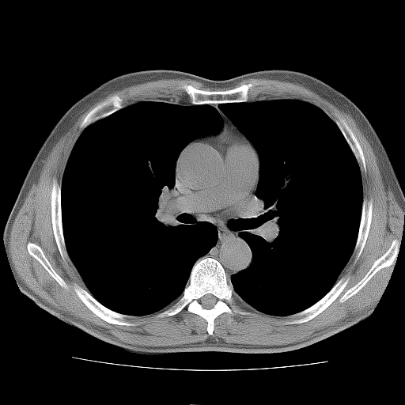
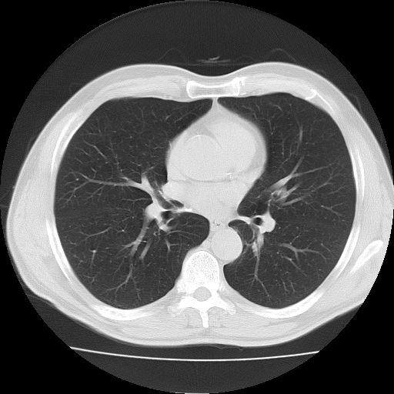
8. Травма органів грудної клітини (забій легені, внутрішньолегеневі гематоми, гемоперикард).
9. Визначення порожнинних утворень в легенях (кіст, бронхоектазів).
Толщина слоя
от 1,0 до 10,0 мм.
легеневе вікно
медіастинальне вікно

Slide 20
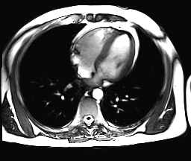
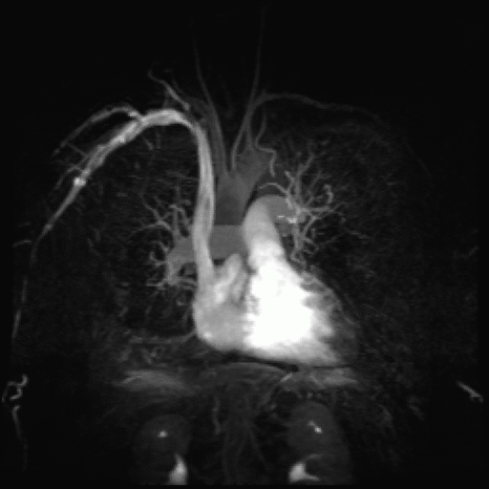
Магнітно-резонансна томографія
оцінка коренів легень, плеври, грудної стінки, діагностика тромбоемболії легеневої артерії, захворювань середостіння.

Slide 21
Ультразвукове дослідження
Показання:
1. Визначення рідини в плевральних порожнинах, ознак осумкованія, емпієми.
2. Визначення оптимальної точки для пункції плевральної порожнини.
3. Виявлення злоякісних і доброякісних новоутворень плеври.
4. Виявлення та уточнення природи субплевральних утворень легенів розміром від 2 см, оцінка характеру ураження грудної стінки.
5. Виявлення об'ємних утворень переднього середостіння, збільшених лімфатичних вузлів, солідних, кістозних і судинних утворень.

Slide 22
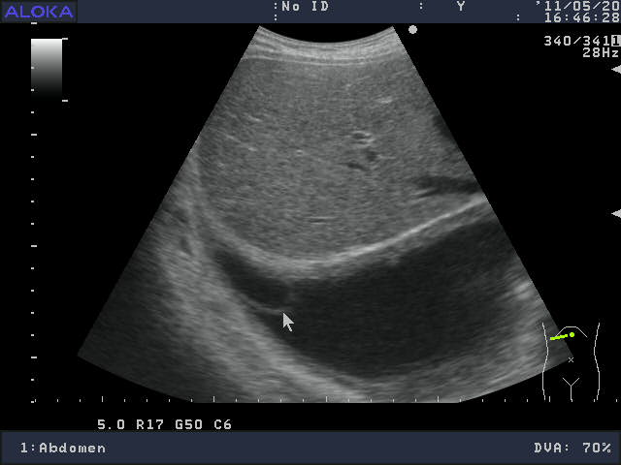
За допомогою УЗД вдається виявити мінімальну кількість плевральної рідини (15-20 мл) у важкодоступних для рентгенологічного дослідження зонах (в базальних відділах плевральної порожнини, в плевральних синусах і передніх парамедіастінальних відділах).

Slide 23
Радіоізотопне дослідження
Перфузійна сцинтіграфія - методика дослідженні капілярної легеневого кровотоку.
Принцип методики заснований на «застряванні» радіоактивних частинок в прекаппілярних артериолах або каппілярах легенів з тимчасовою емболізацією капілярного русла. Їх розподіл пропорційно регіонарному легеневому кровотоку.
Показання до проведення:
1. Діагностика тромбоемболії гілок легеневої артерії.
2. Визначення порушення перфузії та вентиляції у хворих на ХОЗЛ.

Slide 24
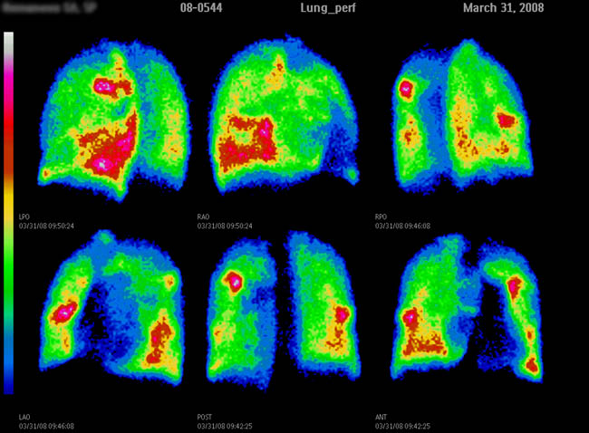
Радіоізотопне дослідження
Інгаляційна сцинтіграфія -
ділянки порушеної вентиляції легенів відповідають місцям зниженого накопичення РФП при обструктивних ураженнях легенів -
бронхіті,
бронхіальній астмі,
локальному
пневмосклерозі,
раку бронха.

Slide 25
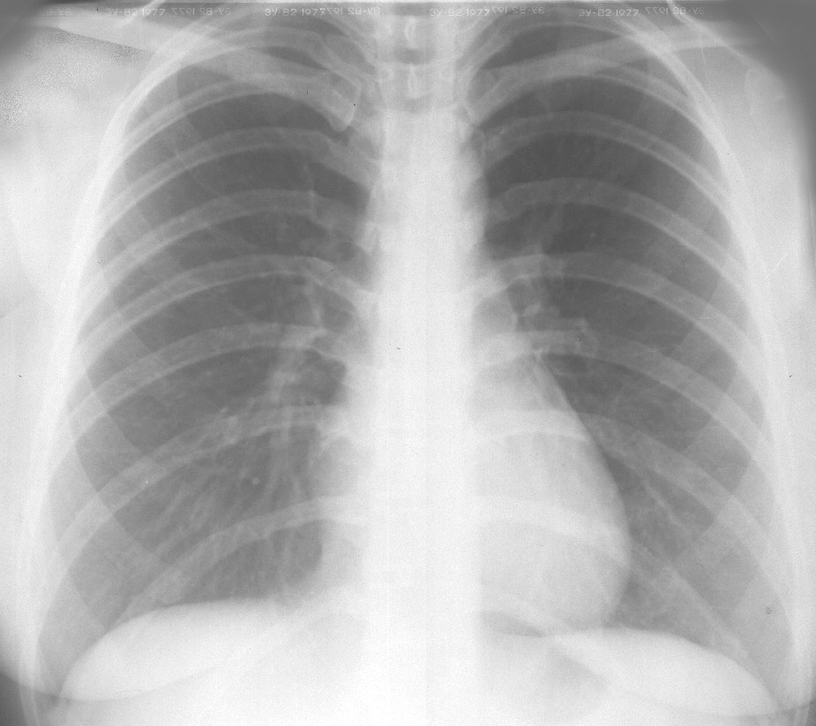
Рентгенівська анатомія органів грудної клітини

Slide 26
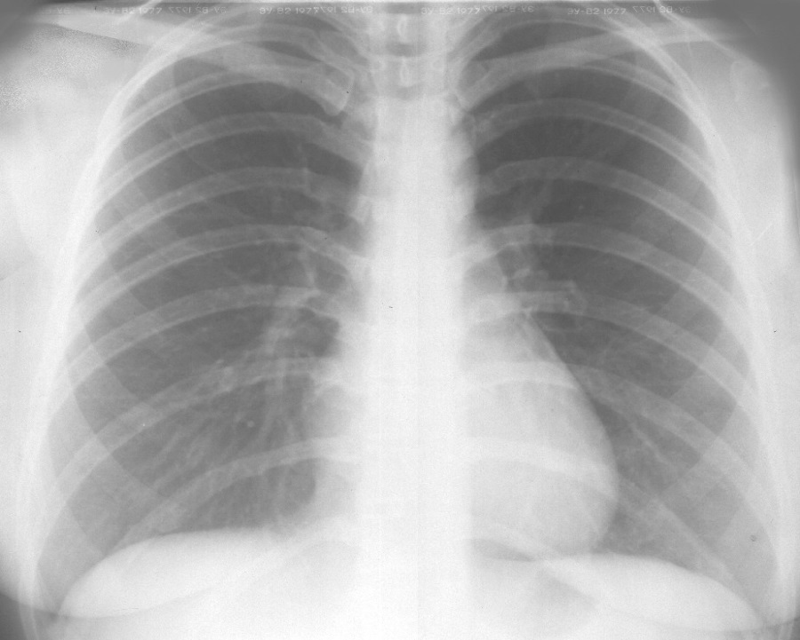
Бокова проекція
Легені -
великі ділянки просвітлення,
на тлі яких визначаються лінійні тіні (легеневий малюнок).

Slide 27
Бронхіальне дерево
Трахея – серединний повітряний стовп, шириною 17 - 19 мм. Біфуркація на рівні Thv-Thvi, кут біфуркації 70 °.
Правий головний бронх ширше і коротше лівого і розташований більш
вертикально.
Лівий головний
бронх
розташований
більш
горизонтально,
вужче правого,
в 2 рази
довше.

Slide 28
Рентгенологічний корінь легені
- Легенева артерія з розгалуженнями, просвіт проміжного бронха (праворуч) або нижньодолевого бронха (зліва), розташовані медіально від тіні артерії і перетинають їх великі вени.
Основний розмір кореня -
його діаметр:
ширина ЛА + ширина бронха.
Вимірюють від краю
серединної
тіні до зовнішнього контуру ЛА.
Норма <27 мм.
Корінь, складові елементи
якого добре видно на
рентгенограмі, називають
структурним.

Slide 29
Легеневий малюнок
довгасті, округлі або овальні інтенсивні тіні, більш інтенсивні і великі в медіальних відділах.
До периферичних ділянках легеневих полів кількість розгалужених тіней убуває через зменшення їх діаметра, в плащової зоні легені в нормі легеневої малюнок не видно.
Анатомічний субстрат
- кровоносні судини
(артерії, вени в
різних проекціях).
Стінки бронхів в нормі
тіні не дають!

Slide 30
Синдроми легеневої патології
Затінення легеневого поля або його частини
Просвітлення легеневого поля або його частини
Зміна легеневого малюнка
Зміна коренів легенів

Slide 31
Характеристика пат. синдрому:
1. Локалізація (поля, зони, ребра, долі, сегменти)
2. Протяжність (тотальне, субтоталь-не, обмежене)
3. Інтенсивність (висока, середня, низька - еталон судини або ребра)
4. Структура (однорідна, неоднорідна)
5. Форма (округла, трикутна і т.і.)
6. Характер контурів (чіткі, нечіткі)

Slide 32
Причини затінення
Рідина в альвеолах (ексудат, транссудат, кров, лімфа)
Заміщення повітряної легеневої тканини безповітряним утворенням (гранульома, новоутворення, сполучна тканина)
Спадання стінок альвеол (ателектаз)
Позалегеневі процеси: рідина в плевральній порожнині (ексудат, транссудат, гній, кров, лімфа)

Slide 33
ТОТАЛЬНЕ ЗАТЕМНЕННЯ -
протяжність 3 легеневих поля
Причини часті: ателектаз, рідина в плевральній порожнині, пневмонія, фіброторакс.
Рідше: набряк, цироз,
пухлина, геміторакс
СУБТОТАЛЬНЕ ЗАТЕМНЕННЯ - протяжність 1 легеневе поле
Причини ті ж + набряк, цироз, невелика пухлина.

Slide 34
Знання нормальної рентгенанатомії
і проявів основних синдромів патології органів дихання дозволяють лікарю побачити відхилення від норми, виявити ознаки патологічного процесу.
Променева діагностика захворювань

Slide 35
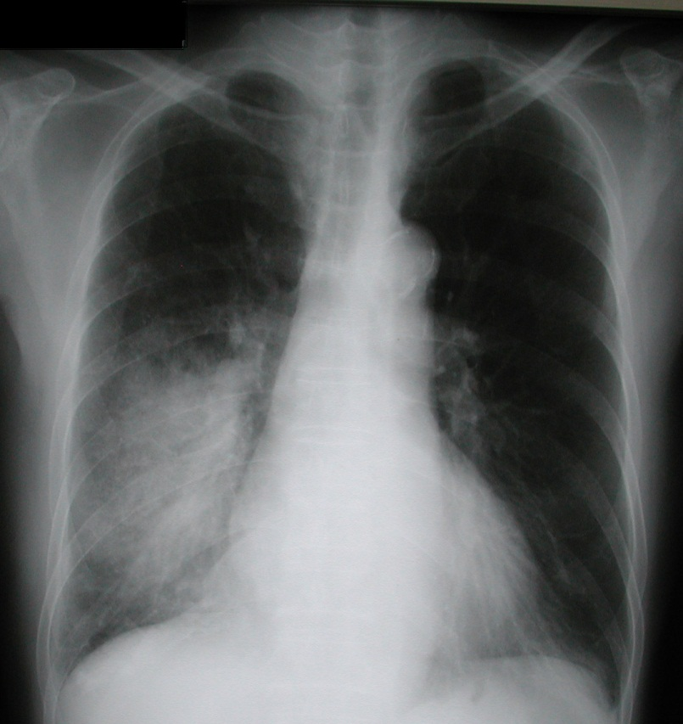
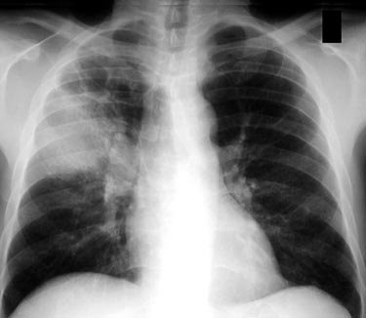
Пневмонія
Ділянка затемнення з вузькими світлими смужками бронхів, з чітким кордоном, що збігається з міждолевою плеврою, межа затемнення, що не є прилеглою до плеври має розмиті контури.

Slide 36
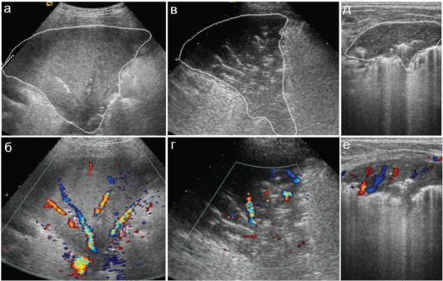
Пневмонія УЗД

Slide 37
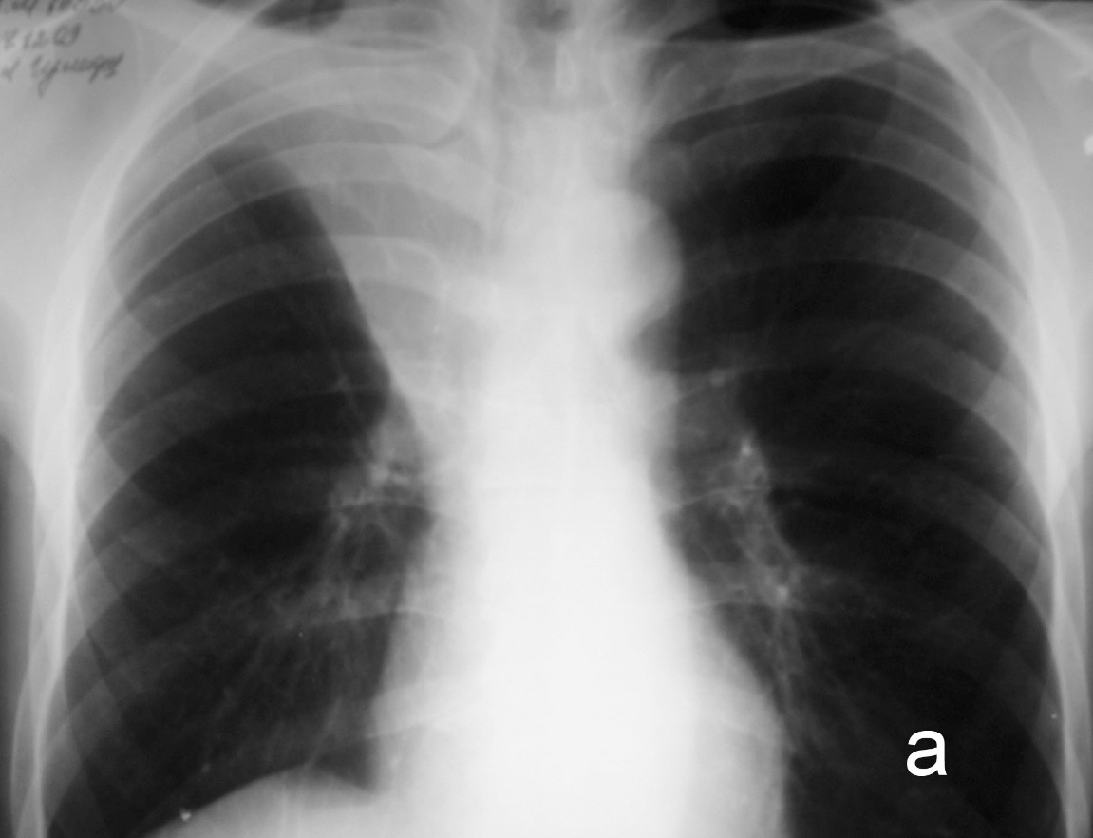
Ателектаз
інтенсивне,
однорідне
затемнення зі
швидко
наростаючим
зменшенням
обсягу і
зміщенням всіх структур легені
і середостіння в сторону патологічного процесу.

Slide 38
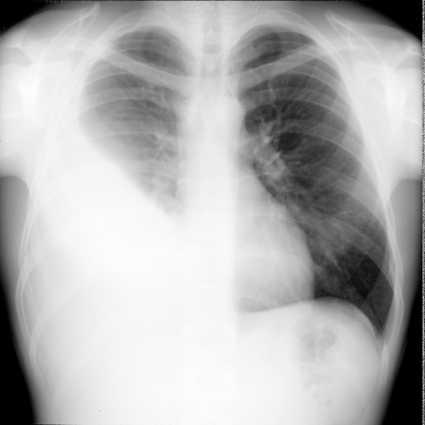
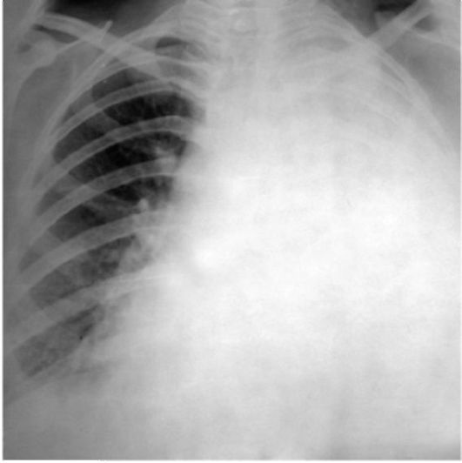
Ексудативний плеврит тотальне затемнення

Slide 39
Обмежені затемнення
вогнищева тінь
округла тінь
кільцеподібна тінь

Slide 40
- < 2 мм - міліарні
- 2 - 4 мм - дрібні
- 4 - 8 мм - середні
- 8 - 12-15 - великі

Slide 41
ВОГНИЩЕВА ТІНЬ
МОРФОЛОГІЧНИЙ СУБСТРАТ:
- Ексудат (вогнищева пневмонія)
- Транссудат (дольковий набряк)
- Кров (крововилив)
- Гранульоматозне утворення
- Новоутворення (доброякісні і злоякісні пухлини)
- Дольковий ателектаз

Slide 42
ВОГНИЩЕВА ТІНЬ
Часті причини:
вогнищева пневмонія
- туберкульоз (вогнищевий, дисемінований)
пухлина (первинна, вторинна)
Рідше: - дольковий ателектаз
- дольковий набряк
- крововиливи
- саркоїдоз

Slide 43
ДИСЕМІНАЦІЯ ВОГНИЩЕВИХ ТІНЕЙ
- розсіювання вогнищевих тіней протягом
одного або декількох легеневих полів
Часті причини:
дисемінований туберкульоз легень
вогнищева пневмонія при сепсисі
метастази
Рідше: - пневмоконіози
- ацинозно-дольковий набряк
- гемосидероз
- саркоїдоз
- альвеоліти

Slide 44
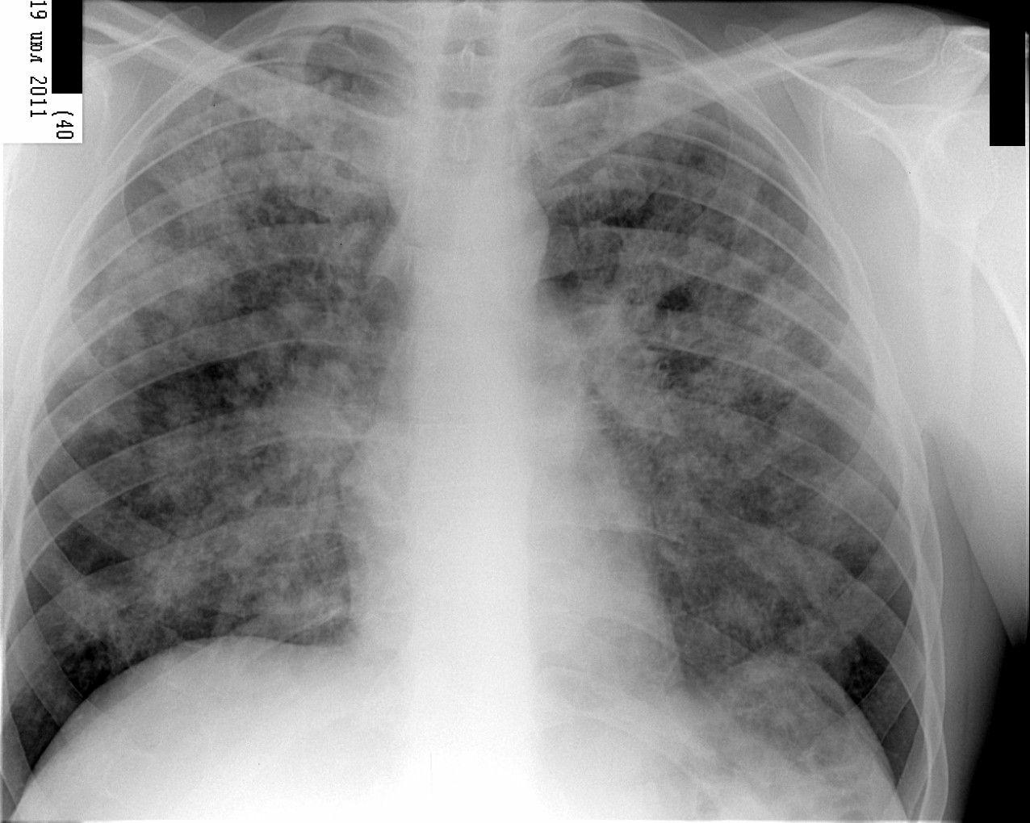
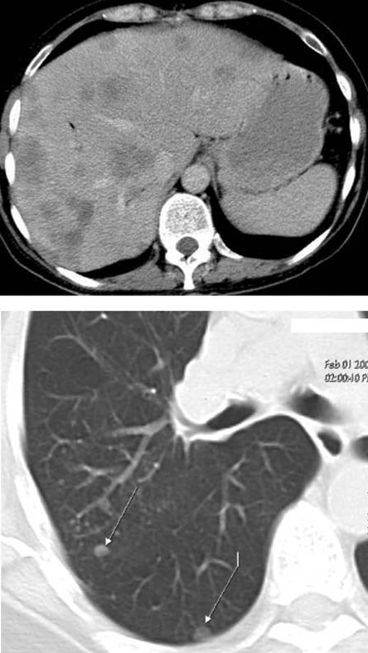
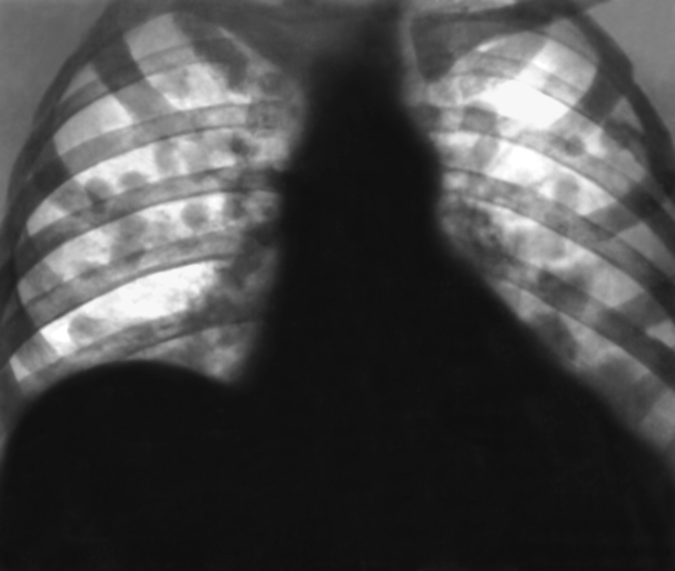
Дисемін. туберкульоз
Метастази
Септич. пневмонія

Slide 45
ОКРУГЛА ТІНЬ
РОЗМІРИ від 1.5 до 6-12 см і більше
ПРИЧИНИ:
- пухлина
- туберкулома
- недренований абсцес
- кіста з рідиною
- туберкульозний інфільтрат
- еозинофільний інфільтрат
- пневмонічний інфільтрат

Slide 46
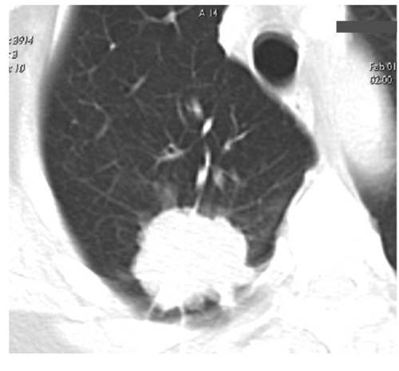
Периферичний рак
тінь
малої інтенсивності
з нечіткими
контурами.
КТ - поширення, проростання, лімфовузли.
Сцинтіграфія з пухлиннотропним РФП.

Slide 47
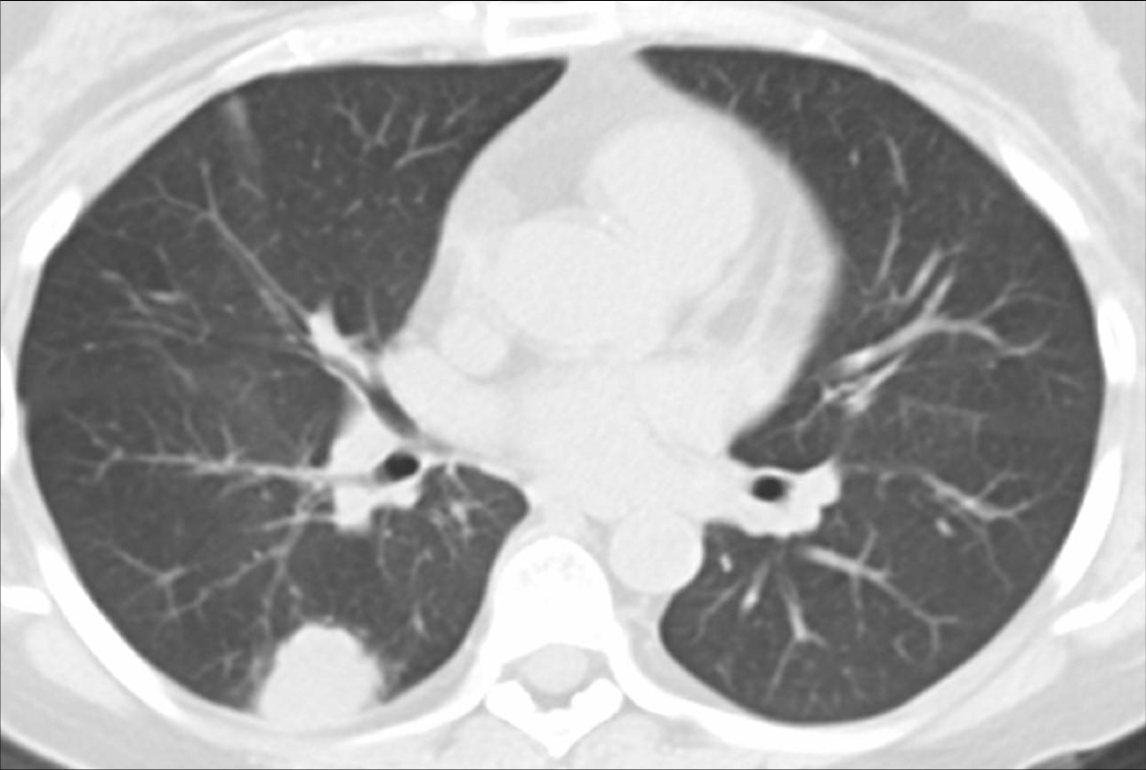
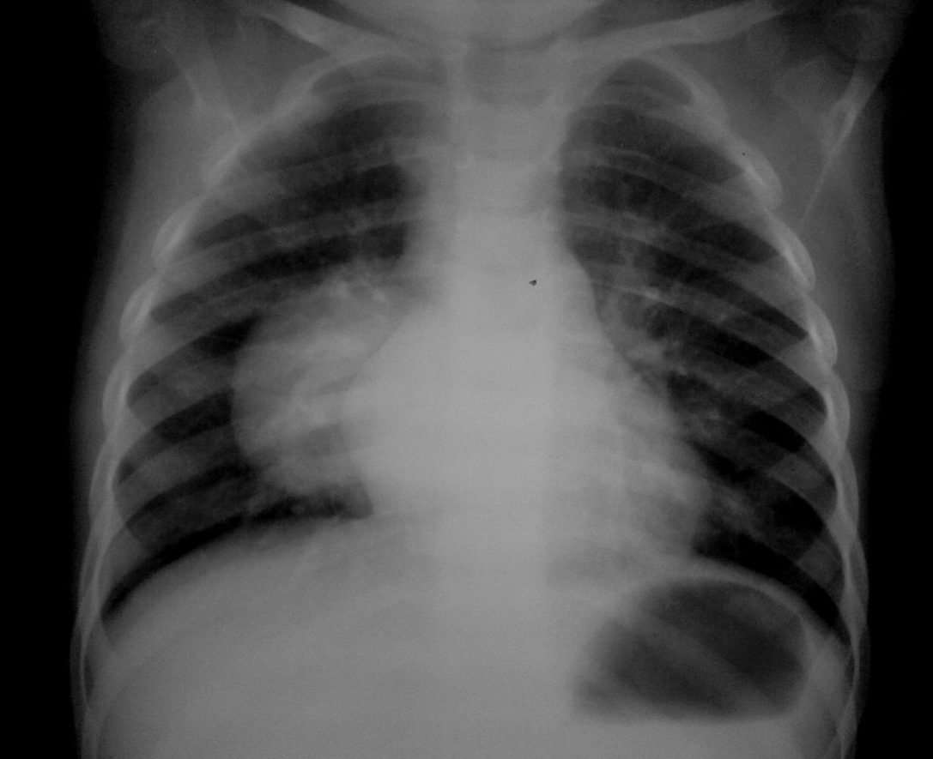
2
1
Доброякісна пухлина
Туберкулома

Slide 48
КІЛЬЦЕПОДІБНА ТІНЬ
ТІНЬ У ФОРМІ КІЛЬЦЯ (ОБІДКА) ІЗ ЗАМКНУТИМ КОНТУРОМ
причини:
- повітряна кіста
- каверна
- дренований абсцес
- периферичний рак легені, що розпадається

Slide 49
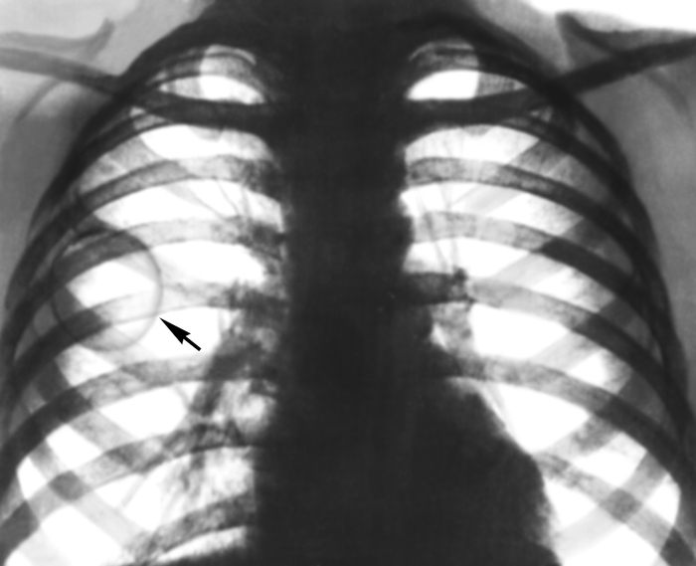
Вроджена кіста легені

Slide 50
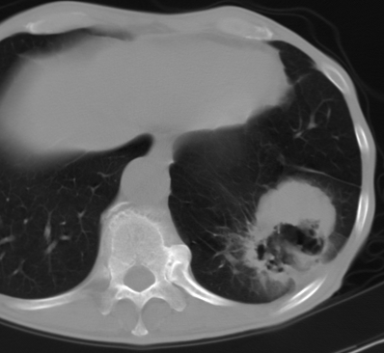
Рак легені
з розпадом
У тіні пухлини -
просвітлення у вигляді
двох-трьох маленьких
порожнин або однієї
великий крайової або центрально розташованої порожнини.

Slide 51
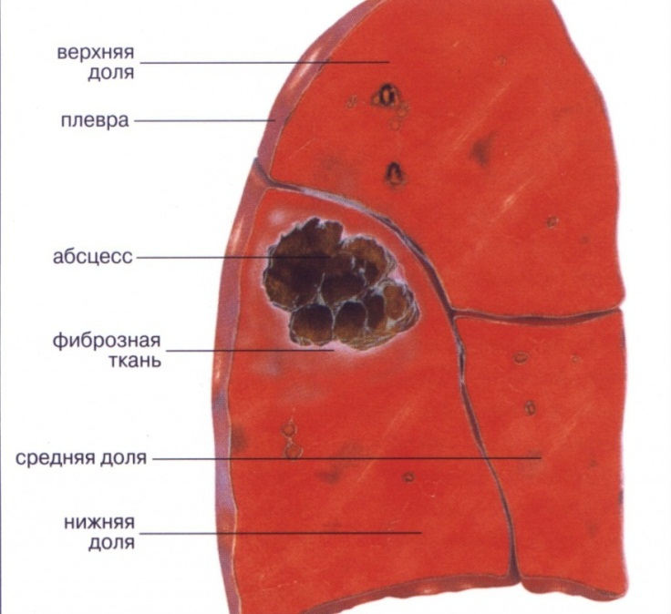
Абсцес легені
Розвиток в центральних відділах
ураженої ділянки гнійного,
гангренозного і некротичного
процесів.
• Відмежування від навколишньої
легеневої тканини з формуванням гнійної порожнини • Стінка абсцесу - клітинні елементи запалення, фіброзна і грануляційна тканина з доброю васкуляризацією
• Гострий абсцес з перифокальною запальною інфільтрацією легеневої тканини може перейти в хронічну форму з утворенням щільної піогенної оболонки - капсули абсцесу.

Slide 52
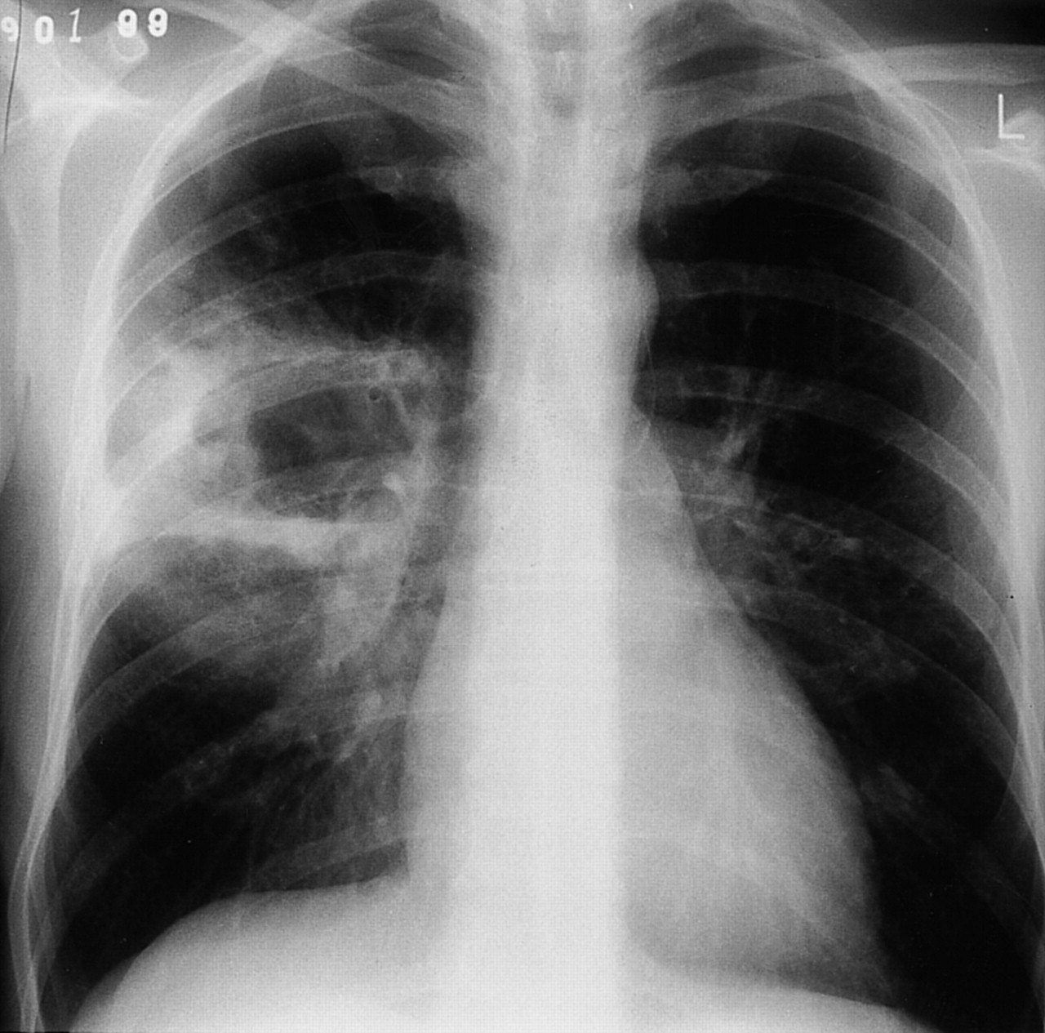

Slide 53
СИНДРОМ ВЕЛИКОГО ПРОСВІТЛЕННЯ
ПРИЧИНИ:
1. пневмоторакс
2. емфізема легень
3. гіповолемія малого кола кровообігу (стеноз ЛА, ТЕЛА)
4. велика повітряна порожнина

Slide 54
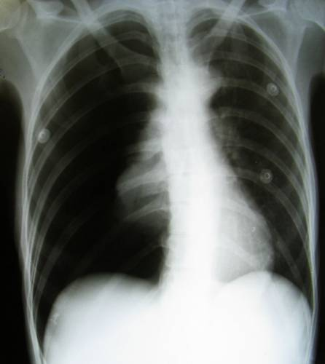
Пневмоторакс -
газ у плевральній порожнині
Симптоми:
просвітлення
без легеневого
малюнка
бачимо край
коллабованої
легені

Slide 55
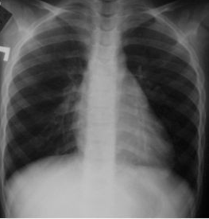
Емфізема легенів:
1. Бочкоподібна деформація
грудної клітини;
2. Підвищення прозорості
легень;
3. Опущення і сплощення
куполів діафрагми;
4. Зменшення тіні серця в
поперечнику;
5. Ознаки перевантаження правих відділів серця;
6. У фазу глибокого вдиху і видиху пневматизація легень не змінюється або змінюється незначно.

Slide 56
Синдром зміни коренів легень
зміна форми, щільності, неструктурність і розширення кореня легені.
ПРИЧИНИ:
- порушення гемодинаміки
малого кола кровообігу,
- збільшення лімфатичних вузлів,
- новоутворення головних і дольових бронхів.

Slide 57
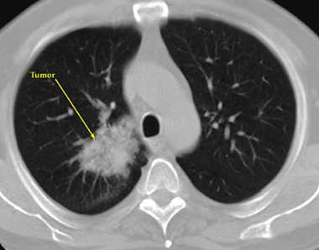
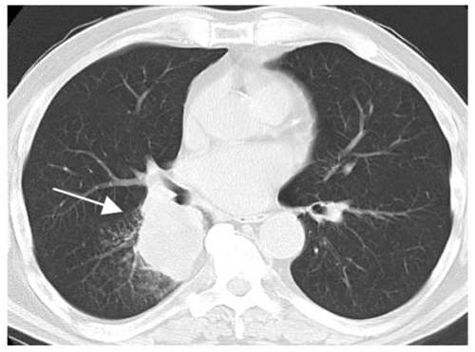
Центральний рак
легені

Slide 58
Синдром зміни легеневого малюнка
збагачення (посилення) легеневого малюнка
деформація і неструктурність легеневого малюнка
збідніння легеневого малюнка

Slide 59
Причини синдрому зміни лег. малюнка:
порушення гемодинаміки малого кола кровообігу;
лімфостаз;
розвиток сполучної тканини.

Slide 60
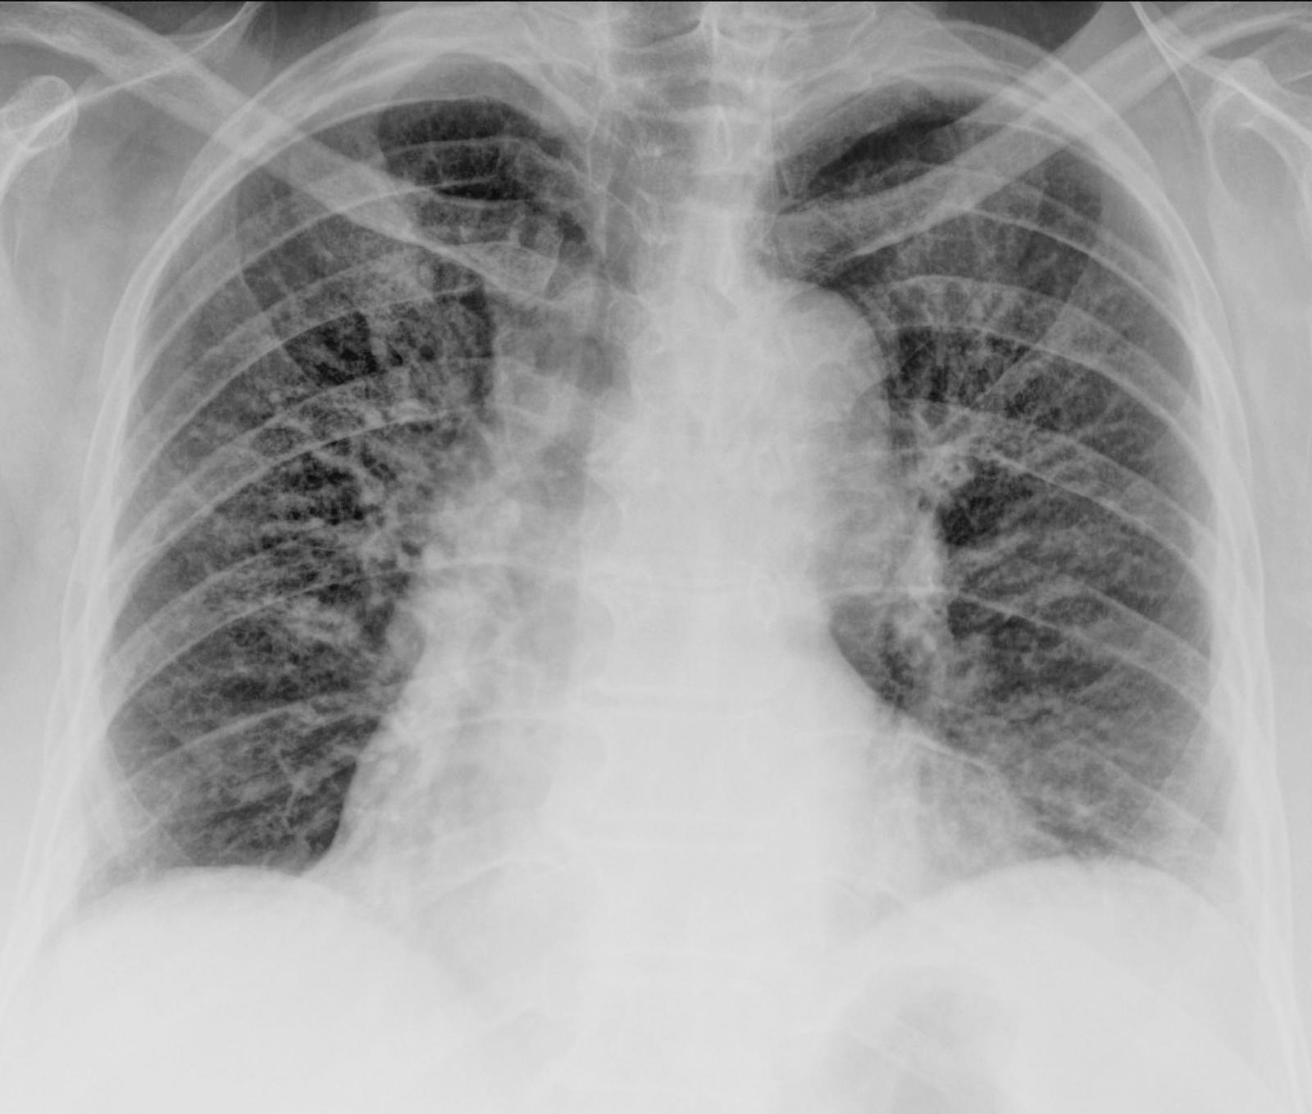

Slide 61
